Slide 1
強勢股 vs.0050 強勢股 vs.台指

Slide 2
研究動機
Momentum investment strategy
Returns to buying winners and selling losers

Slide 3
強勢股篩選方法
回測期間 : 2006/1~2018/5
對象 : 所有上市櫃個股
篩選方法為2層濾網
第1層 : 過去一段期間表現最佳的前50檔個股。分別為3個月、6
個月、9個月、12個月
第2層 : 這50檔個股在接下來1個月表現最佳的前10檔個股、前25
檔個股，日均量大於200張

Slide 4
交易策略
一、買進選出的前25檔個股，賣出0050，持有期間1個月~6個月
二、買進選出的前10檔個股，賣出0050，持有期間1個月~6個月
三、買進選出的前25檔個股，賣出台指，持有期間1個月~6個月
四、買進選出的前10檔個股，賣出台指，持有期間1個月~6個月
費用:包含買賣股票的交易稅0.3%。不包含資金成本、借券成本、轉倉成本

Slide 5
買強勢股，空0050
－10檔個股
－25檔個股

Slide 6
－10檔股票，回測期間2006/1~2018/5，共約130~144個樣本
3mo | >0 | <0 | 勝率
1 | 69 | 75 | 48%
2 | 68 | 76 | 47%
3 | 70 | 73 | 49%
4 | 75 | 67 | 53%
5 | 69 | 72 | 49%
6 | 70 | 70 | 50%
9mo | >0 | <0 | 勝率
1 | 66 | 71 | 48%
2 | 63 | 74 | 46%
3 | 66 | 71 | 48%
4 | 63 | 73 | 46%
5 | 63 | 72 | 47%
6 | 59 | 75 | 44%
6mo | >0 | <0 | 勝率
1 | 65 | 73 | 47%
2 | 63 | 75 | 46%
3 | 68 | 70 | 49%
4 | 69 | 69 | 50%
5 | 68 | 70 | 49%
6 | 70 | 67 | 51%
12mo | >0 | <0 | 勝率
1 | 54 | 79 | 41%
2 | 52 | 81 | 39%
3 | 49 | 84 | 37%
4 | 56 | 77 | 42%
5 | 54 | 78 | 41%
6 | 49 | 82 | 37%

Slide 7
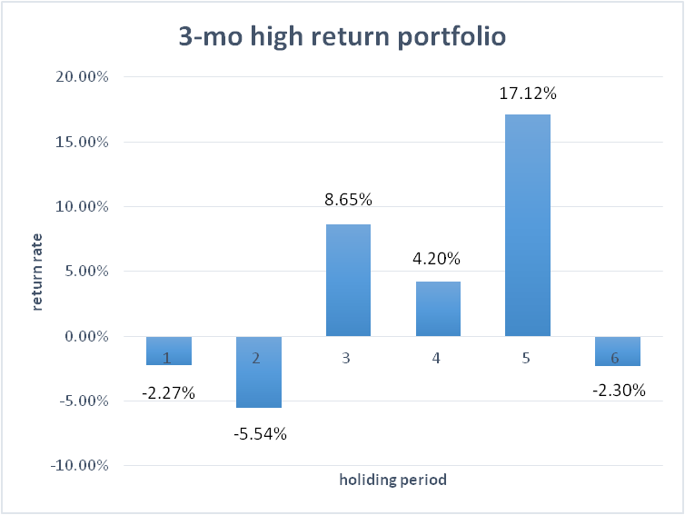
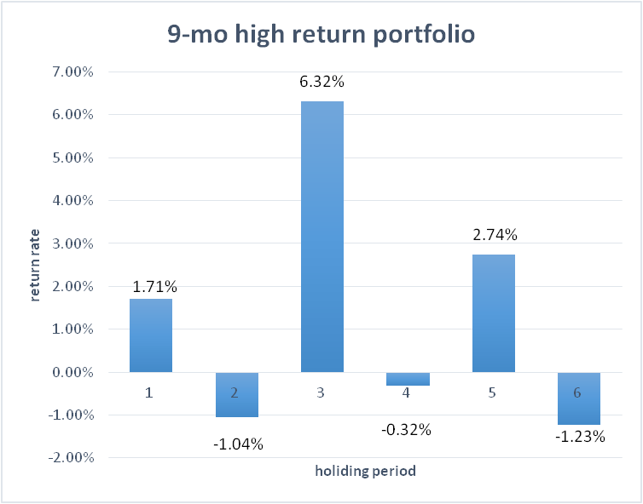
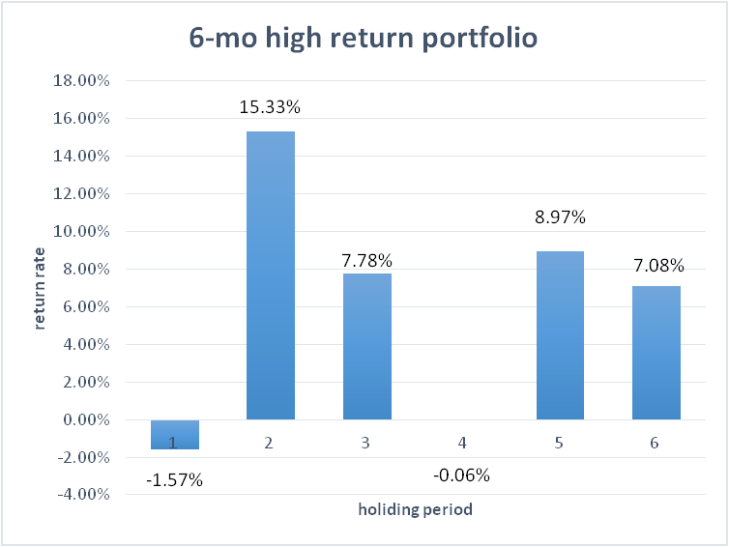
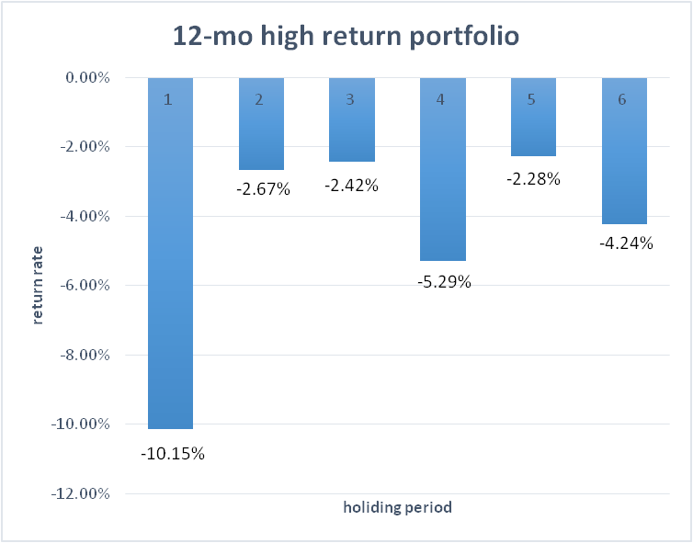
－10檔股票，以同一筆資金進場，在持有期間到期後再繼續投資，並計算每次投資平均報酬率

Slide 8
－10檔股票，以一億的資金進場，在持有期間到期後，再繼續投資的總損益

Slide 9
第二層濾網-各月份勝率與投資報酬率
1月與12月表現較佳

Slide 10
小結一
回測期間6個月所選出的投資組合平均表現最佳。
回測期間12個月所選出的投資組合表現最差，持有期間不論長短皆為負報酬。
第二層濾網落在1月與12月的表現較佳，無論是投資勝率或是報酬率。

Slide 11
－25檔股票，回測期間2006/1~2018/5，共約130~144個樣本
3mo | >0 | <0 | 勝率
1 | 60 | 84 | 42%
2 | 70 | 74 | 49%
3 | 71 | 72 | 50%
4 | 73 | 69 | 51%
5 | 71 | 70 | 50%
6 | 71 | 69 | 51%
9mo | >0 | <0 | 勝率
1 | 67 | 70 | 49%
2 | 67 | 70 | 49%
3 | 68 | 69 | 50%
4 | 72 | 64 | 53%
5 | 68 | 67 | 50%
6 | 70 | 64 | 52%
6mo | >0 | <0 | 勝率
1 | 67 | 71 | 49%
2 | 62 | 76 | 45%
3 | 69 | 69 | 50%
4 | 72 | 66 | 52%
5 | 75 | 63 | 54%
6 | 74 | 63 | 54%
12mo | >0 | <0 | 勝率
1 | 56 | 77 | 42%
2 | 58 | 75 | 44%
3 | 58 | 75 | 44%
4 | 65 | 68 | 49%
5 | 60 | 72 | 45%
6 | 54 | 77 | 41%

Slide 12
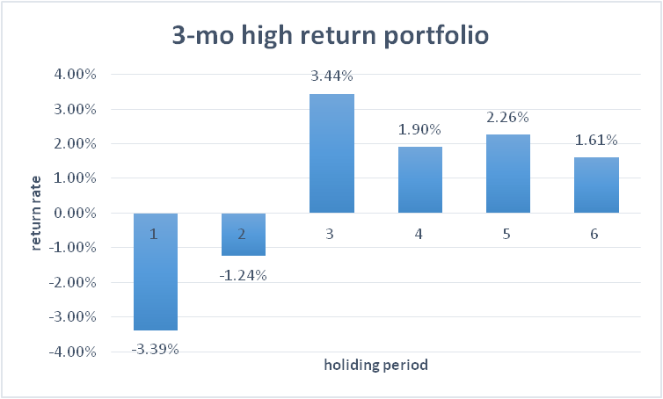
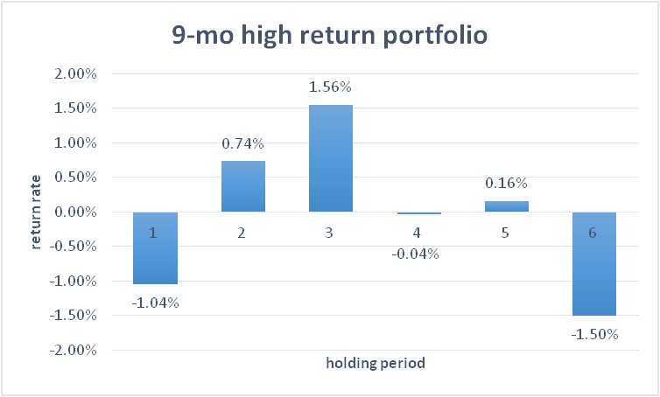
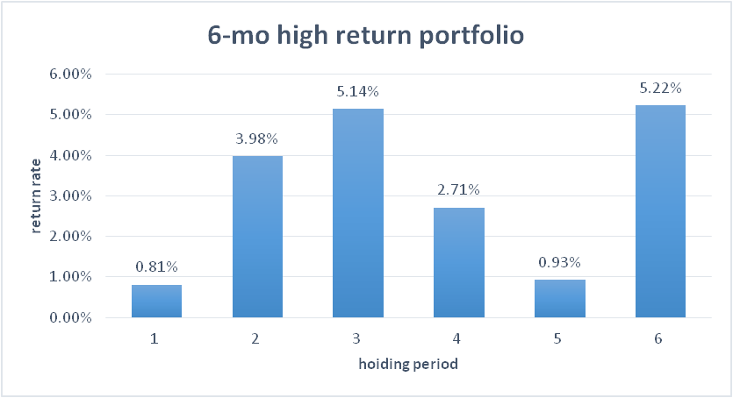
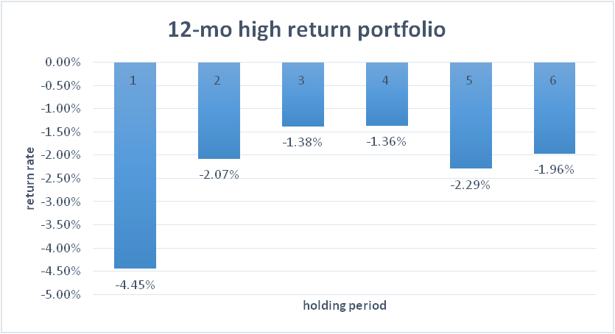
－25檔股票，以同一筆資金進場，在持有期間到期後再繼續投資，並計算每次投資平均報酬率
worst
best

Slide 13
－25檔股票，以2億5的資金進場，在持有期間到期後，再繼續投資的總損益

Slide 14
第二層濾網-各月份勝率與投資報酬率
1月表現較佳

Slide 15
小結二
回測期間6個月所選出的投資組合平均表現最佳，持有期間不論長短皆為正報酬。
回測期間12個月所選出的投資組合表現最差，持有期間不論長短皆為負報酬。
回測期間不論是3個月、6個月、9個月、12個月，持有期間一個月的平均表現是最差的，持有期間3個月的表現是最好的。
第二層濾網落在1月的表現較佳，無論是投資勝率或是報酬率。

Slide 16
買強勢股，空台指
－10檔個股
－25檔個股

Slide 17
－10檔股票，回測期間2006/1~2018/5，共約130~144個樣本
3mo | >0 | <0 | 勝率
1 | 68 | 76 | 47%
2 | 67 | 76 | 47%
3 | 72 | 70 | 51%
4 | 71 | 70 | 50%
5 | 67 | 73 | 48%
6 | 69 | 70 | 50%
9mo | >0 | <0 | 勝率
1 | 66 | 71 | 48%
2 | 62 | 75 | 45%
3 | 64 | 72 | 47%
4 | 61 | 74 | 45%
5 | 60 | 74 | 45%
6 | 60 | 73 | 45%
6mo | >0 | <0 | 勝率
1 | 64 | 74 | 46%
2 | 60 | 78 | 43%
3 | 67 | 71 | 49%
4 | 69 | 69 | 50%
5 | 68 | 69 | 50%
6 | 68 | 68 | 50%
12mo | >0 | <0 | 勝率
1 | 57 | 76 | 43%
2 | 51 | 82 | 38%
3 | 48 | 85 | 36%
4 | 56 | 76 | 42%
5 | 52 | 79 | 40%
6 | 47 | 83 | 36%

Slide 18
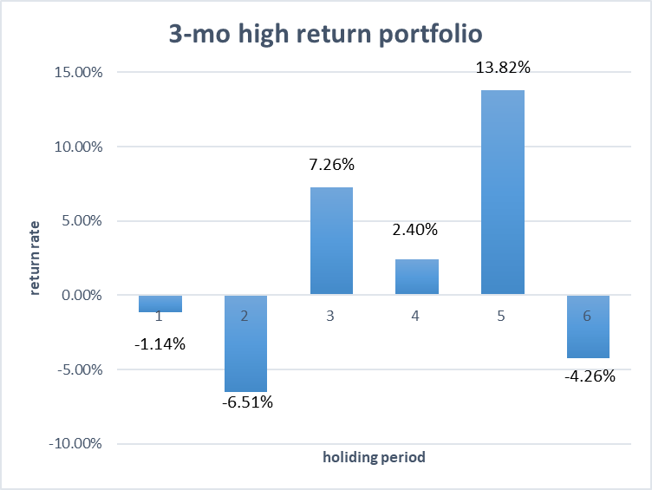
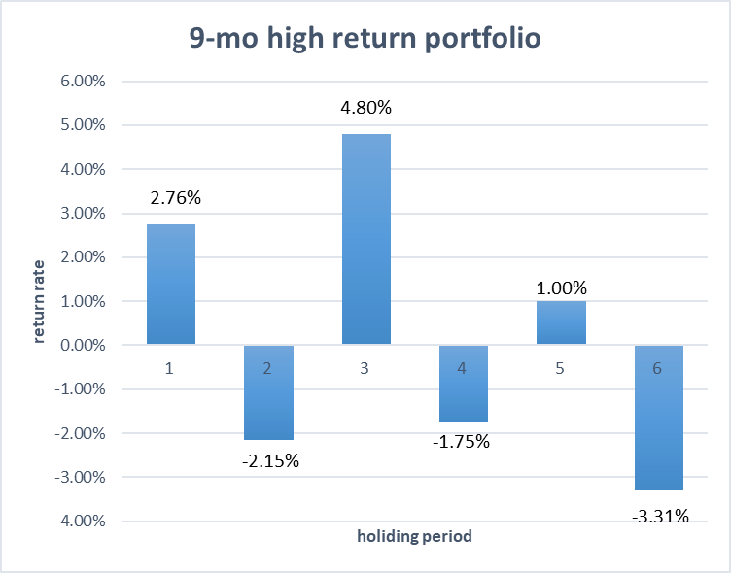
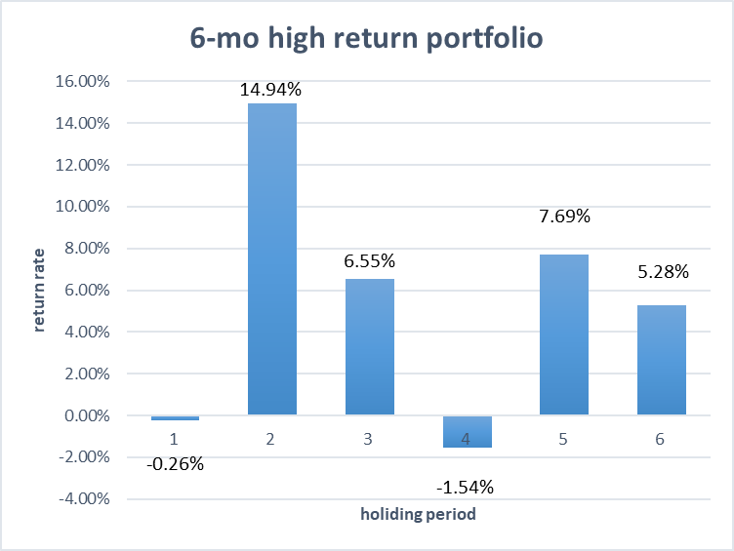
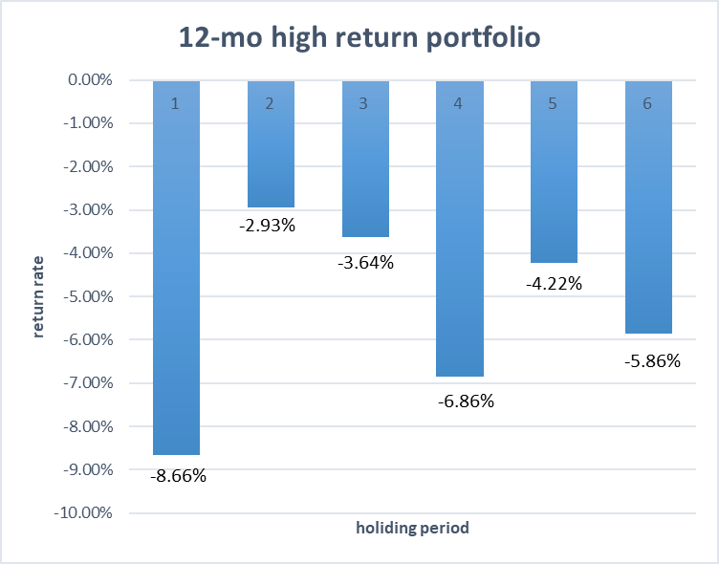
－10檔股票，以同一筆資金進場，在持有期間到期後再繼續投資，並計算每次投資平均報酬率

Slide 19
－10檔股票，以一億資金進場，在持有期間到期後，再繼續投資的總損益

Slide 20
第二層濾網-各月份勝率與投資報酬率
1月與12月表現較佳

Slide 21
小結三
回測期間6個月所選出的投資組合平均表現最佳。
回測期間12個月所選出的投資組合表現最差，持有期間不論長短皆為負報酬。
第二層濾網落在1月與12月的表現較佳，無論是投資勝率或是報酬率。

Slide 22
－25檔股票，回測期間2006/1~2018/5，共約130~144個樣本
3mo | >0 | <0 | 勝率
1 | 62 | 82 | 43%
2 | 62 | 81 | 43%
3 | 66 | 76 | 46%
4 | 65 | 76 | 46%
5 | 64 | 76 | 46%
6 | 68 | 71 | 49%
9mo | >0 | <0 | 勝率
1 | 66 | 71 | 48%
2 | 66 | 71 | 48%
3 | 68 | 68 | 50%
4 | 66 | 69 | 49%
5 | 60 | 74 | 45%
6 | 66 | 67 | 50%
6mo | >0 | <0 | 勝率
1 | 67 | 71 | 49%
2 | 61 | 77 | 44%
3 | 66 | 72 | 48%
4 | 70 | 68 | 51%
5 | 62 | 75 | 45%
6 | 68 | 68 | 50%
12mo | >0 | <0 | 勝率
1 | 57 | 76 | 43%
2 | 53 | 80 | 40%
3 | 55 | 78 | 41%
4 | 58 | 74 | 44%
5 | 53 | 78 | 40%
6 | 51 | 79 | 39%

Slide 23
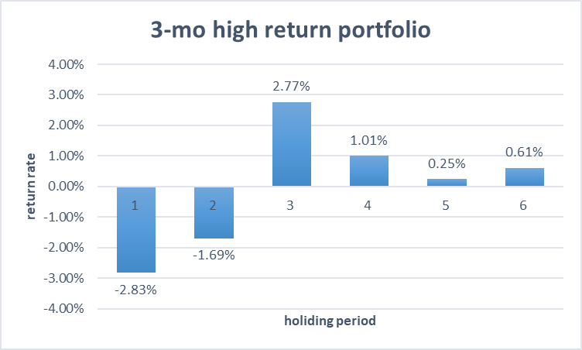
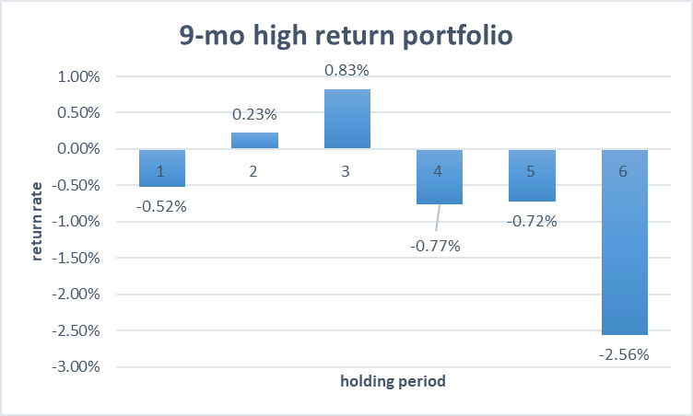
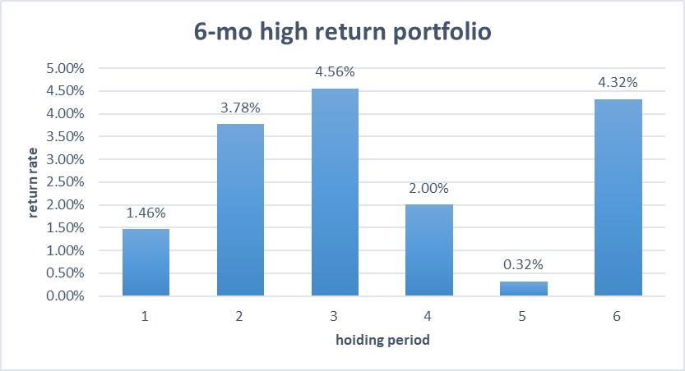
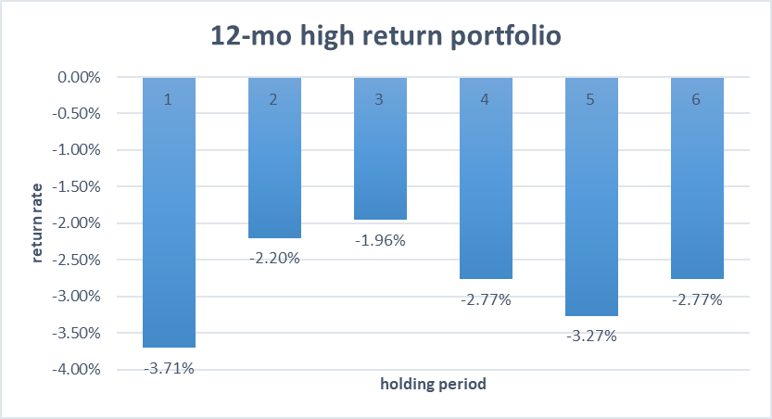
－25檔股票，以同一筆資金進場，在持有期間到期後再繼續投資，並計算每次投資平均報酬率
best

Slide 24
－25檔股票，以2億5的資金進場，在持有期間到期後，再繼續投資的總損益

Slide 25
第二層濾網-各月份勝率與投資報酬率
1月表現較佳

Slide 26
小結四
回測期間6個月所選出的投資組合平均表現最佳，持有期間不論長短皆為正報酬。
回測期間12個月所選出的投資組合表現最差，持有期間不論長短皆為負報酬，。
回測期間不論是3個月、6個月、9個月、12個月，持有期間3個月的表現是最好的。
第二層濾網落在1月的表現較佳，無論是投資勝率或是報酬率。

Slide 27
第二層濾網—1月

Slide 28
0050-10檔 vs.25檔
10檔
10檔
25檔
25檔

Slide 29
台指-10檔 vs.25檔
10檔
10檔
25檔
25檔

Slide 30
台指vs.0050
0050 better
0050-10檔
0050-25檔
台指-10檔
台指-25檔

Slide 31
總結
回測期間愈長如12個月，所篩出的強勢股與指數配對表現愈差，推測是強勢股持續強勢期約一年，所以若回測期12個月，投資組合容易在持有期間反轉向下，導致績效不佳，回測過去6個月所篩出的強勢股在接下來的表現較佳。
第二層篩選月份落在1月與12月的投資組合表現較佳，推測每年都有不同的強勢股輪動，因12月份與1月份接近新的一年，被篩選出的個股有可能就是新的一年即將表現較佳的個股。
第二層濾網落在1月份，以回測期間3個月的10檔投資組合表現較佳，回測期間6個月的25檔個股組合表現較佳，推測愈強勢個股表現反轉愈早，所以回測期間不能太長。
此策略在金融海嘯前約一年表現較差，推測與股市崩盤前資金會先撤出中小型強勢股，而權值股相對較慢撤出有關，所以買強勢股&空台指/0050出現負報酬。(可以當作股市崩盤預測?)
無論是對0050或是台指，10檔投資組合的報酬波動都比25檔投資組合來的大，在表現最佳的回測6個月期間賺得比較多，在表現最差的回測12個月期間也賠得比較多。
空0050的投資組合表現普遍較空台指來的好，推測台指裡有包含很多中小型股，可能有些中小型股在我們持有的期間表現變亮眼，強化台指表現，所以空台指的績效比空0050的績效差。
回測期6個月，持有期間2個月篩出的10檔強勢股與空0050組合表現最好。單次投資的話，以第二層濾網落在一月篩出的投資組合最佳。

